Slide 1
تحرير العقد بواسطة الاستمارة الديناميكية وتوليد أصل العقد وإجراءاته آليّا

Slide 2
الهدف:
يوضح هذا الفيديو خطوات تحرير العقد بتحديد نموذج العقد، من بين النماذج المقترحة من طرف النظام أو المُعدّة من طرف الأستاذ، والذي من خلاله يمكن تعديل كل بند على حدة يدويّا، بالنسخ واللصق أو عن طريق الاستمارة الذكية. وهذا بالإضافة إلى تحميل أصل العقد وإجراءاته المُولّدة آليا بمجرد الانتهاء من عملية التحرير

Slide 3
المراحل:
المرحلة الأولى: تحديد نموذج العقد
المرحلة الثانية: تحرير العقد بواسطة الاستمارة الديناميكية
المرحلة الثالثة: تحميل أصل العقد وإجراءاته
المرحلة الرابعة: فهرسة العقد

Slide 4
النتيجة المُحقّقة:
نهدف من خلال هذه العمليات إلى ربح الوقت الضائع في تحرير العقد وإعداد الإجراءات الخاصة به من خلال أتمتة العمليات المتكررة لتوفير الجهد الذهني وتوجيهه إلى تحديد القيم المتغيرة وإجراء التعديلات الإضافية فقط.
وبفضل "القارئ البيومتري"، يمكننا استرجاع المعلومات الخاصة بأطراف العقد من الوثائق الثبوتية الممسوحة مسبقا لإدراجها في بند الأطراف مباشرة، كما يمكننا استرجاع النصوص المتضمنة في الوثائق المودعة لِـلَصقها في نص البنود.
وعلاوة على كل ما سبق، بمجرد الانتهاء من عملية تحرير العقد، في وقت قياسي، يتم توليد أصل العقد وإجراءاته آليا من طرف نظام "الموثق الجزائري" ويمكن للموثق تحميلها بنقرة زر.

Slide 5
المرحلة الأولى: تحديد نموذج العقد

Slide 6
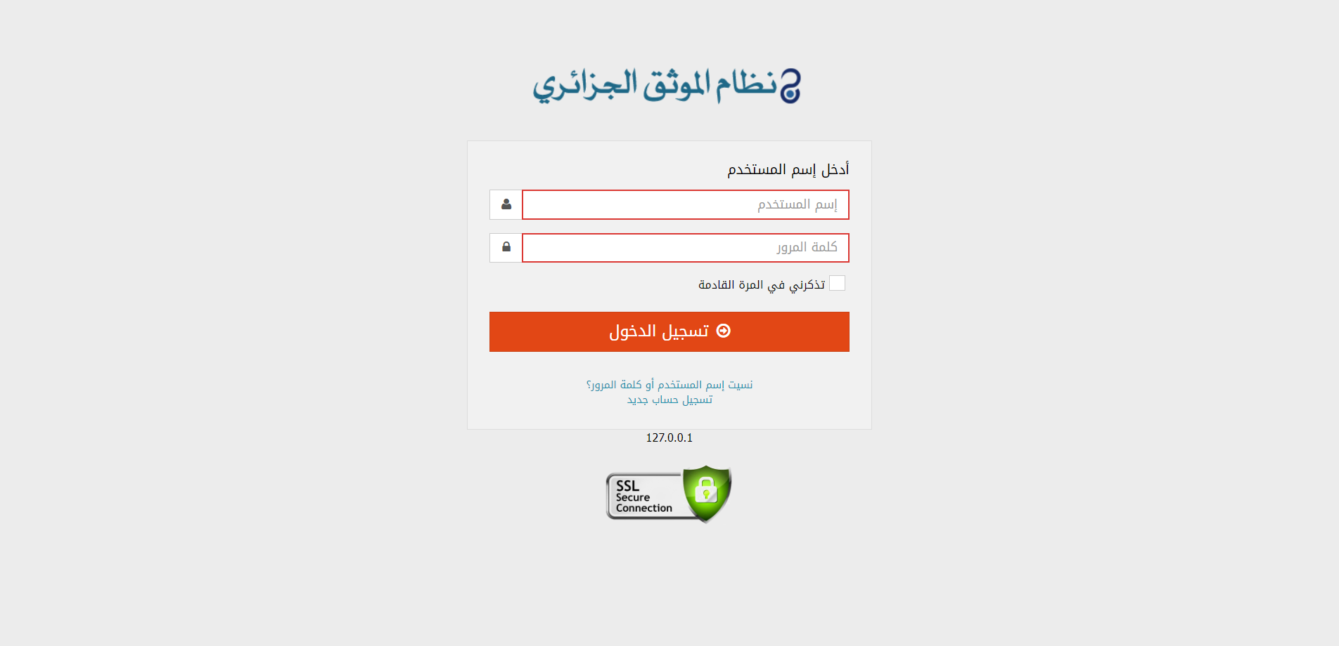
لُج إلى نظام الموثق وأدخل اسم المستخدم وكلمة المرور

Slide 7
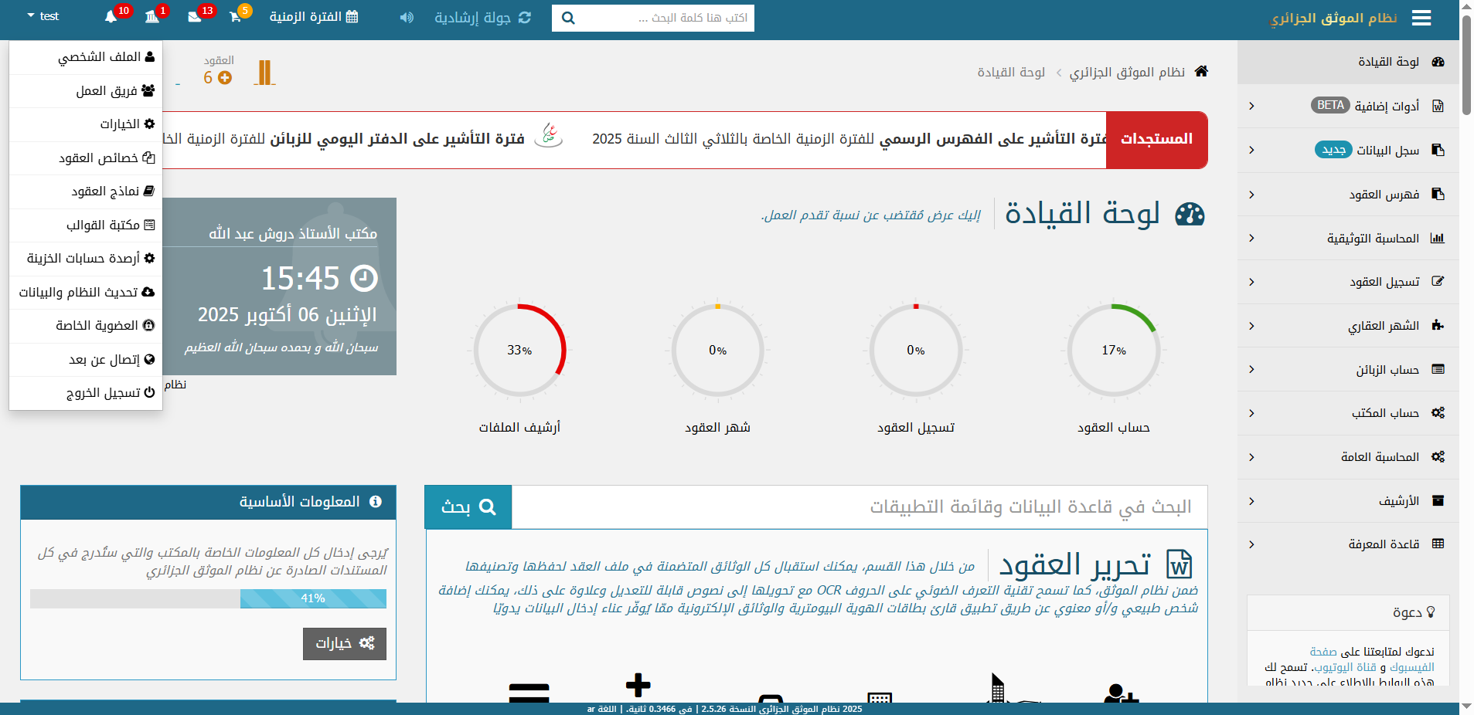
قبل البدء بالتحرير، قم باختيار نسخة التطبيق التي تريد استعمالها (الإصدار x.3 أو الإصدار x.4)
للقيام بذلك انقر على اسم حسابك، ثم انقر على "الملف الشخصي"

Slide 8
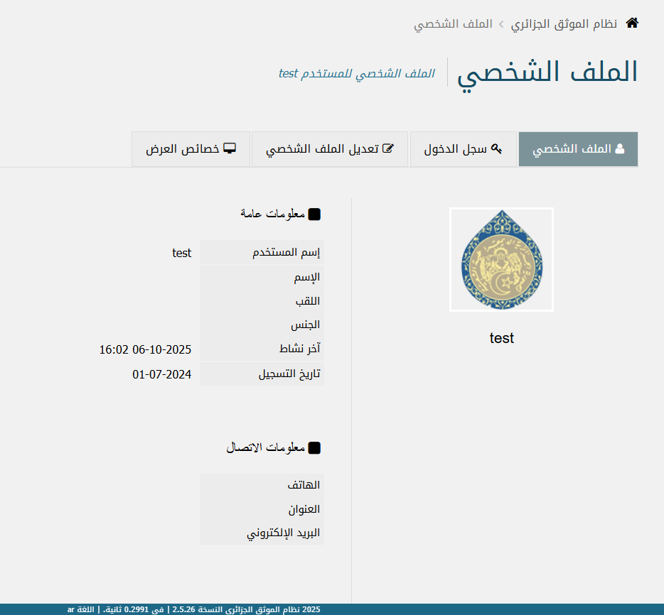
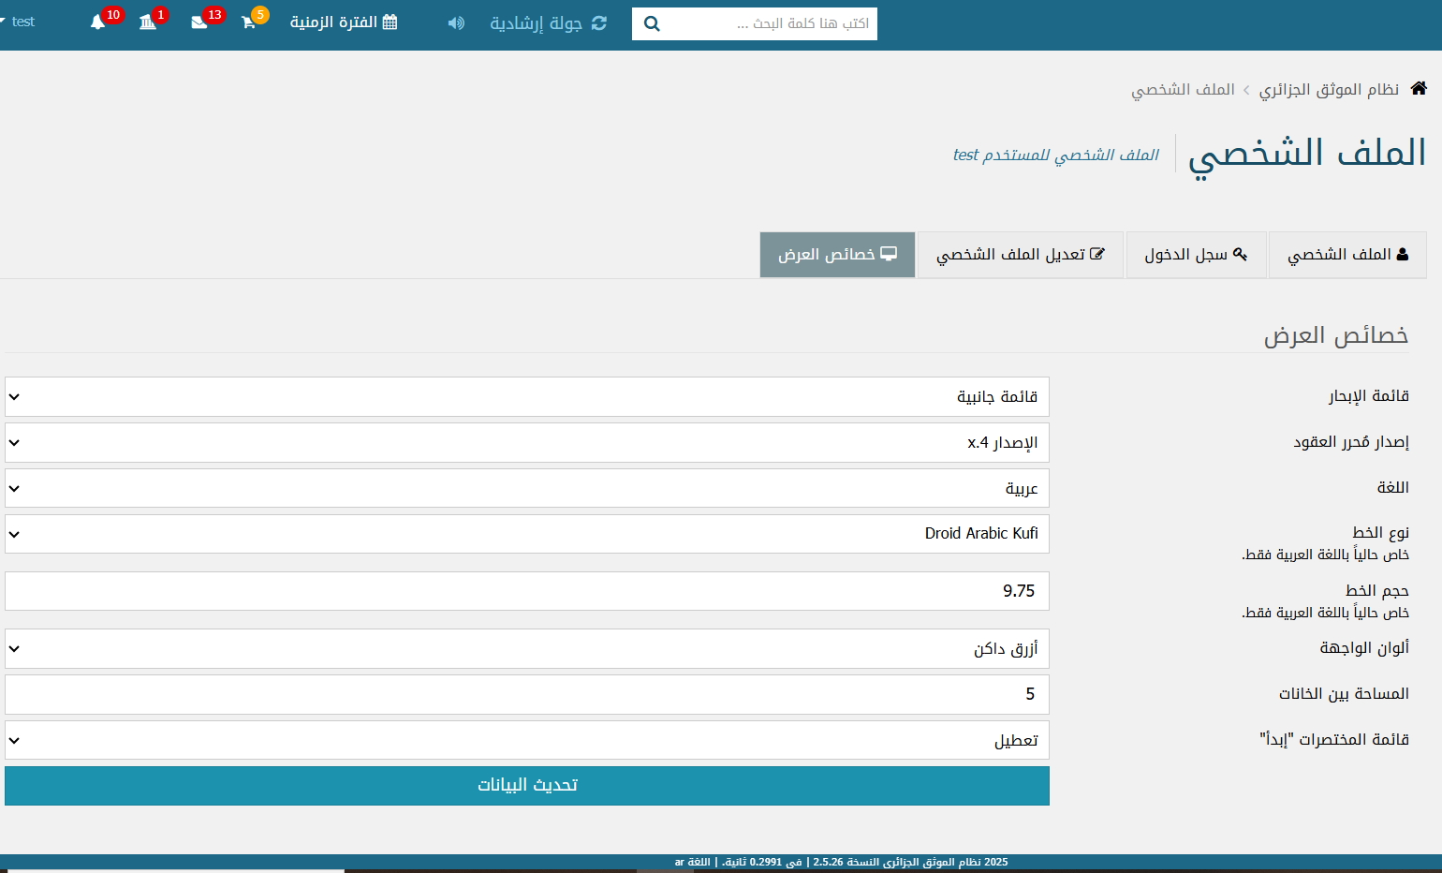
انقر على "خصائص العرض" ثم اختر إصدار محرر العقود الذي يناسبك
(1)
(2)

Slide 9
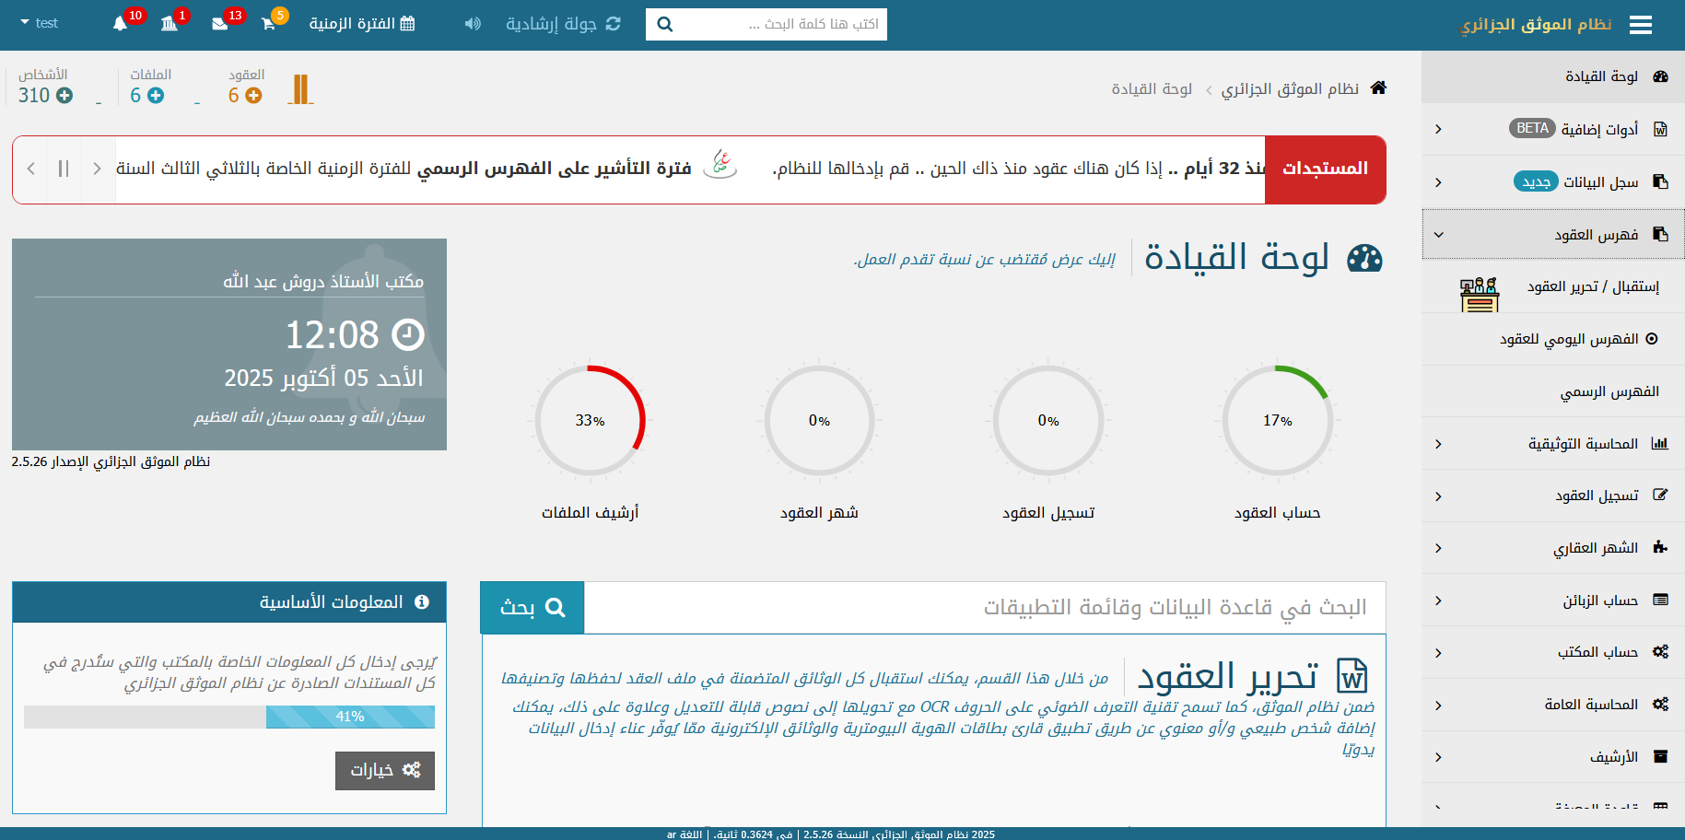
توجه إلى القائمة الجانبية، افتح قائمة "فهرس العقود" وانقر على خانة "استقبال/ تحرير العقود"

Slide 10
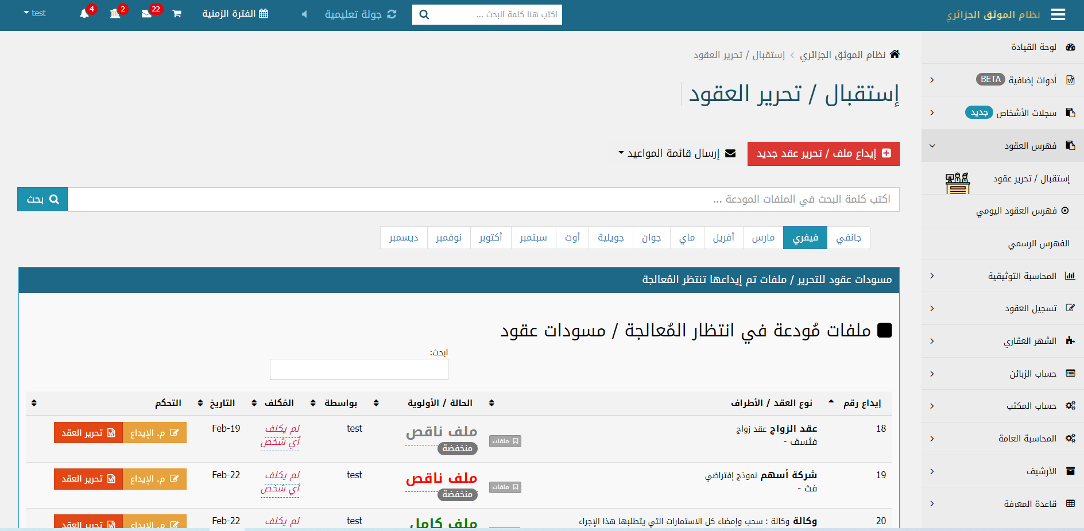
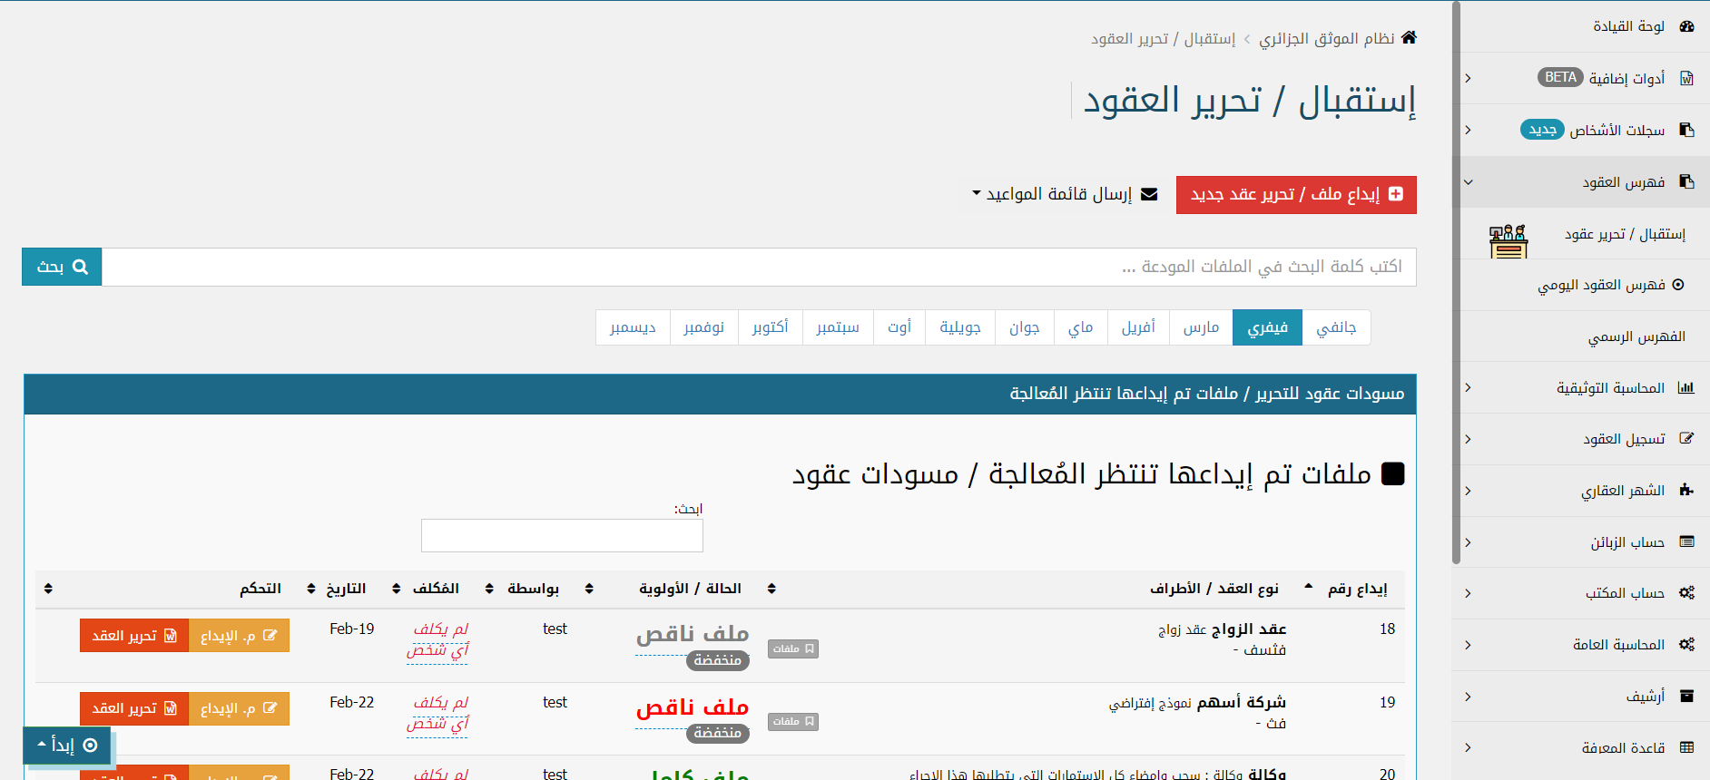
أُنقر على زر "إيداع ملف / تحرير عقد جديد" لإظهار الإستمارة الخاصة بالاستقبال

Slide 11
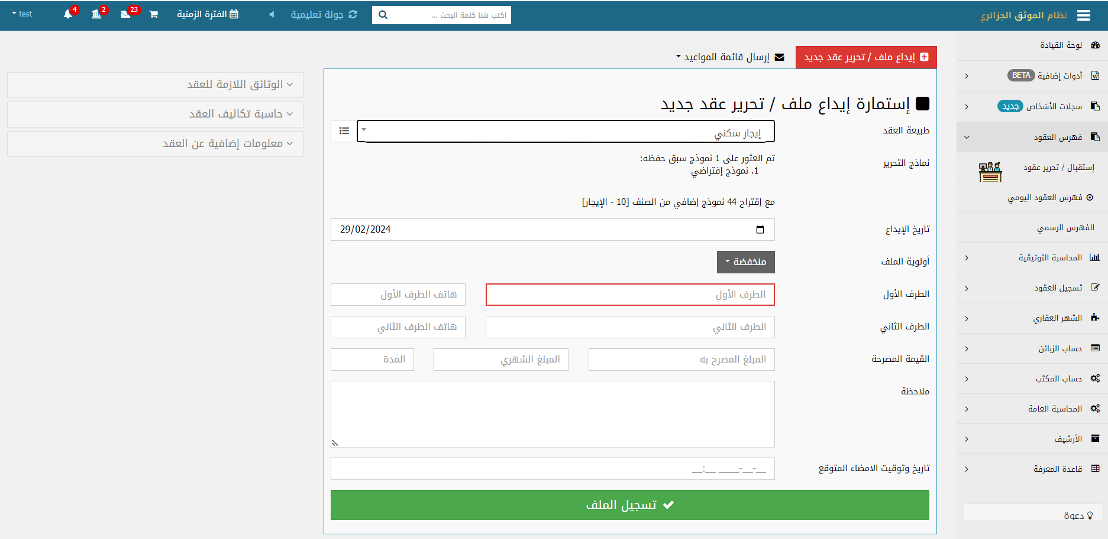
1) حدد نوع العقد من بين الخيارات المتاحة التي تظهر ضمن قائمة أنواع العقود
2) يُرجى ملء خانة الطرف الأول على الأقل أو كل الاستمارة
3) أُنقر على زر "تسجيل الملف"

Slide 12
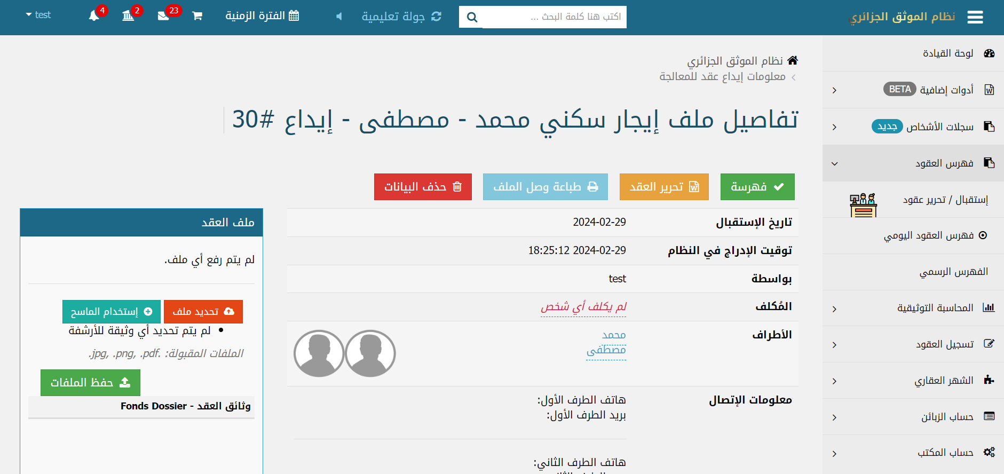
أُنقر على زر "تحرير العقد"

Slide 13
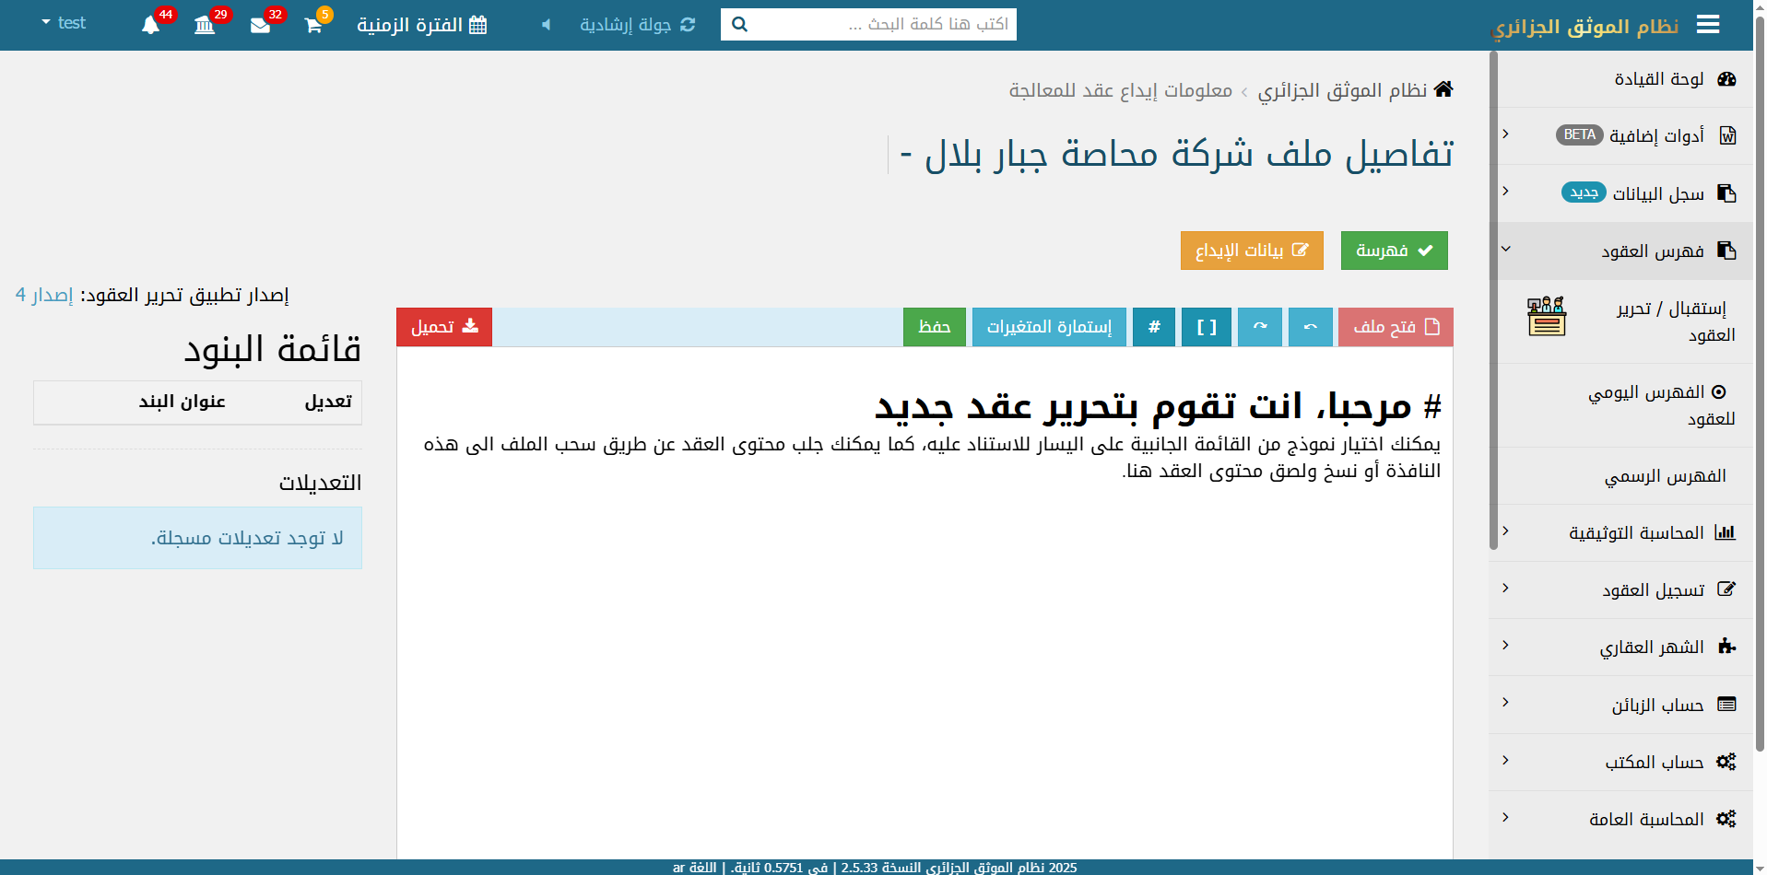
اضغط على زر "فتح ملف" لاختيار النموذج الذي تريد العمل عليه

Slide 14
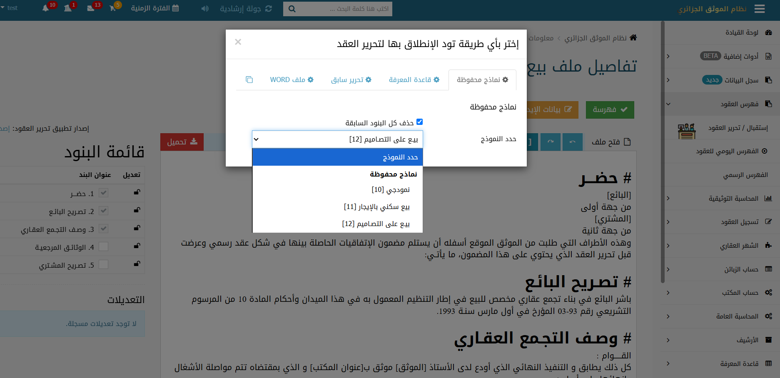
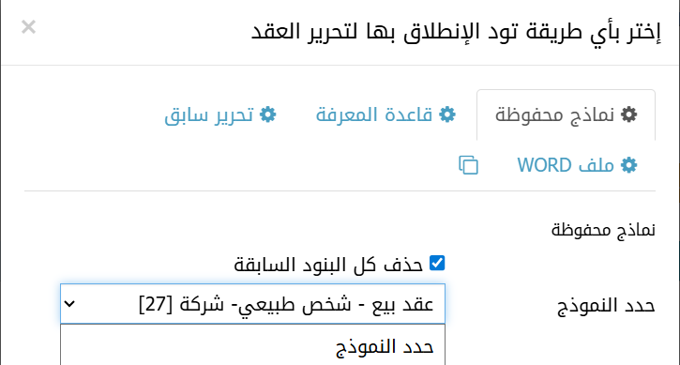
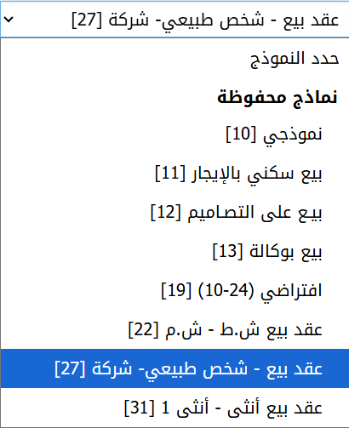
اختر نموذجا من بين النماذج المُعدّة من طرفك
من قائمة "نماذج محفوظة"

Slide 15
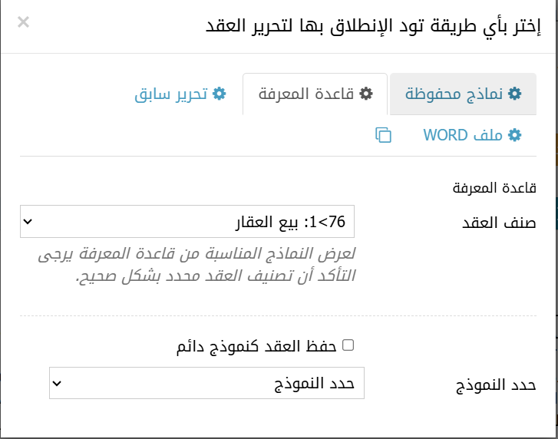
1) يمكنك استخدام أحد النماذج المتوفرة في "قاعدة المعرفة"
2) ابدأ باختيار صنف العقد الذي تريد تحريره
4) يمكنك "حفظ العقد كنموذج دائم" لإضافته إلى قائمة نماذجك المحفوظة بتفعيل هذه الخاصية
3) ثم اختر نموذج من النماذج المتوفرة في ذلك الصنف

Slide 16
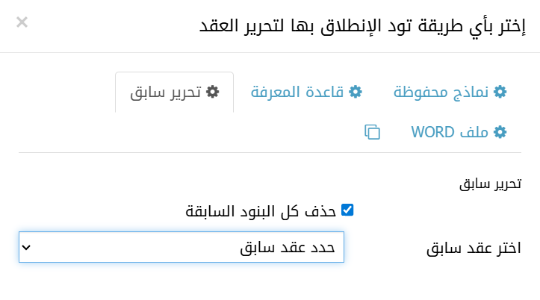
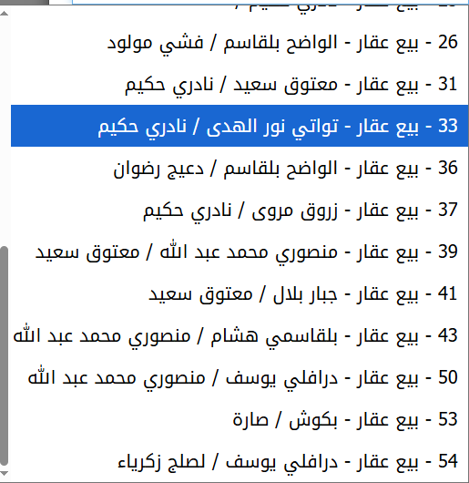
1) كما يمكنك استعمال عقود محررة مسبقا كنماذج لتحرير جديد وذلك من قائمة "تحرير سابق"
2) يمكنك حذف البنود الموجودة في العقد السابق لتسهيل العمل عليه بتفعيل خاصية "حذف كل البنود السابقة"
3) تجد هنا كل العقود التي تم تحريرها وفهرستها من نفس النوع الذي أنت بصدد تحريره

Slide 17
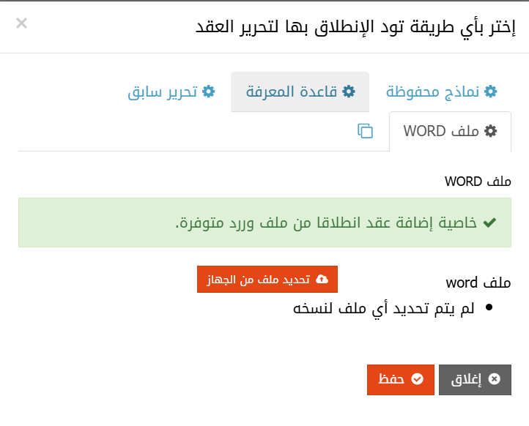
1) بالإضافة لكل ما سبق، يمكنك استعمال أي ملف Word لقعد سابق كنموذج للعمل عليه
2) انقر على زر "تحديد ملف من الجهاز"
3) ثم انقر على زر "حفظ"

Slide 18
المرحلة الثانية: تحرير العقد بواسطة الاستمارة الديناميكية

Slide 19
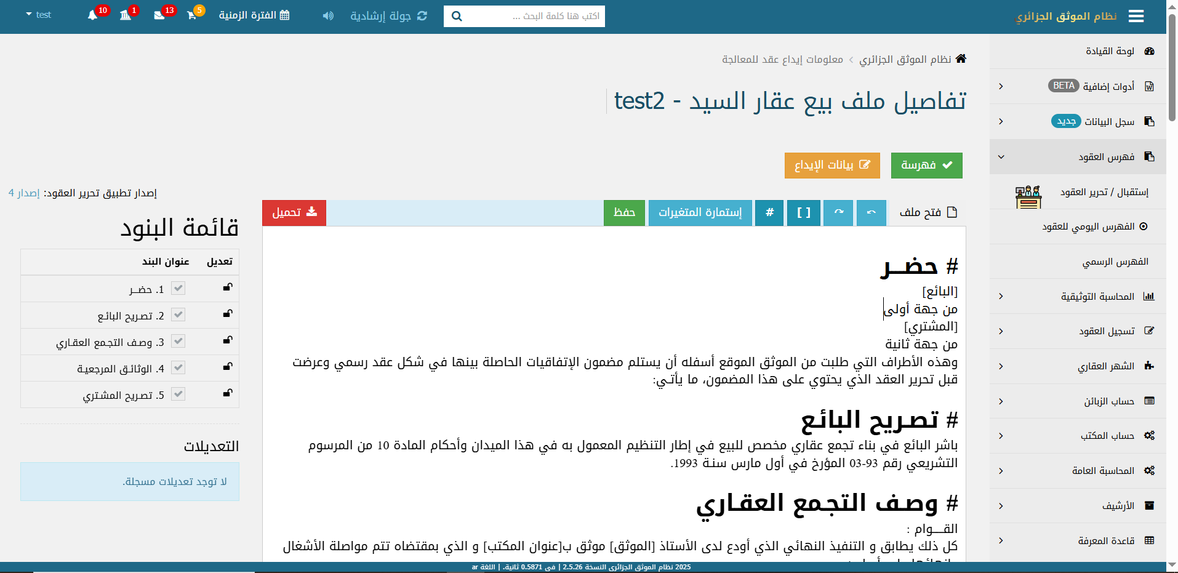
يظهر لك النموذج الذي اخترته، في فضاء التحرير.

Slide 20
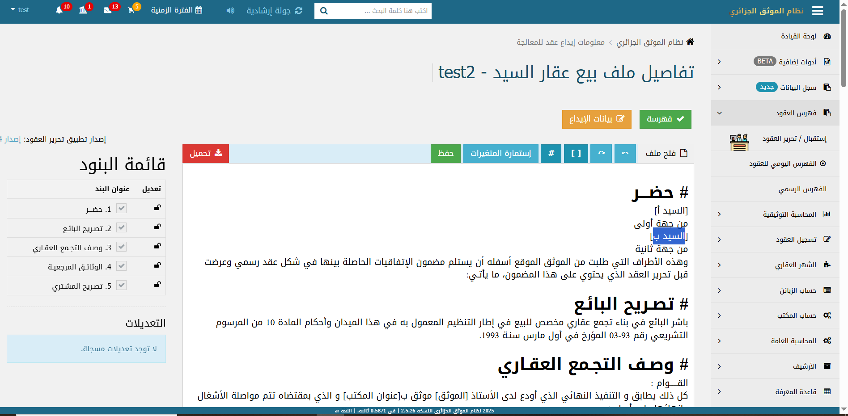
يمكنك إضافة بند جديد بالنقر على زر إضافة البنود #
يُقسّم كل عقد إلى بنود، كل بند قابل للتعديل: يدويّا، بالنسخ واللصق أو عن طريق الاستمارة الديناميكية للمتغيرات

Slide 21
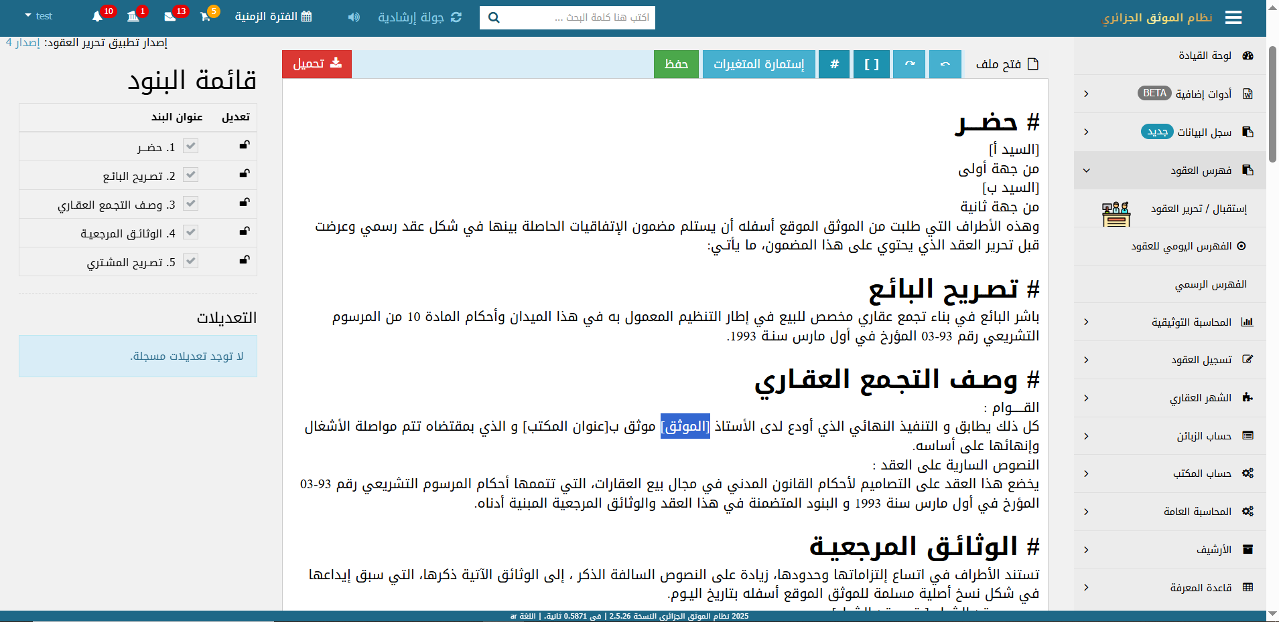
إذا احتوى البند على متغيرات، يوضع كل متغير بين معقوفتين [متغير[، والتي تسمح بتعديل قيمته من خلال استمارة المتغيرات الديناميكية

Slide 22
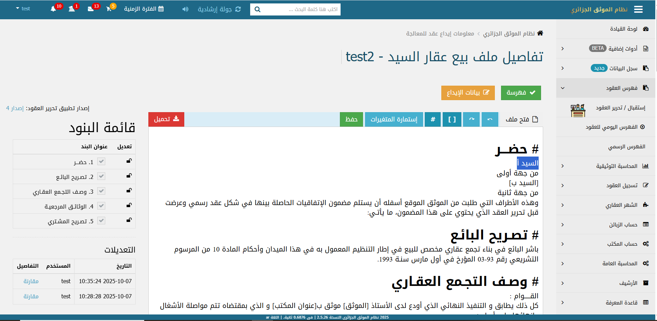
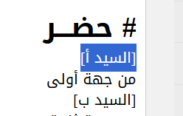
يحتوي شريط الخدمات على زر لإضافة المعقوفتين [قبل وبعد] الكلمة أو الجملة التي تريد إضافتها لاستمارة المتغيرات الديناميكية

Slide 23
عند الانتهاء من تحضير البنود والمتغيرات، انقر على زر "إستمارة المتغيرات"

Slide 24
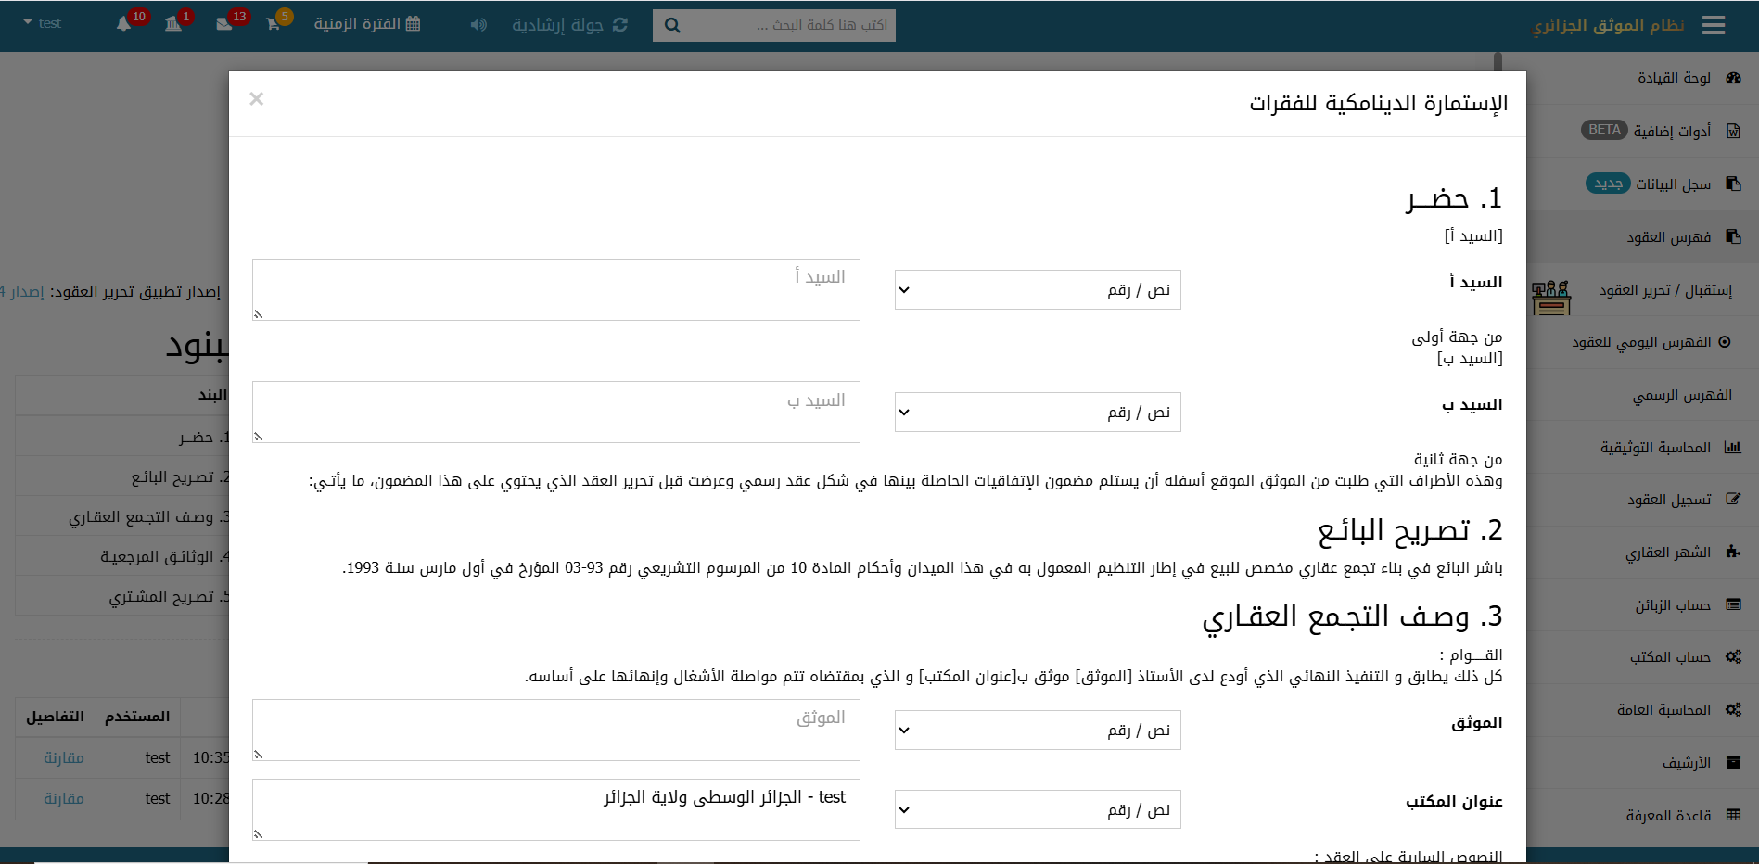
تنقسم الاستمارة إلى ثلاث أجزاء:
قيمة المتغير
إسم المتغير
نوع المتغير

Slide 25
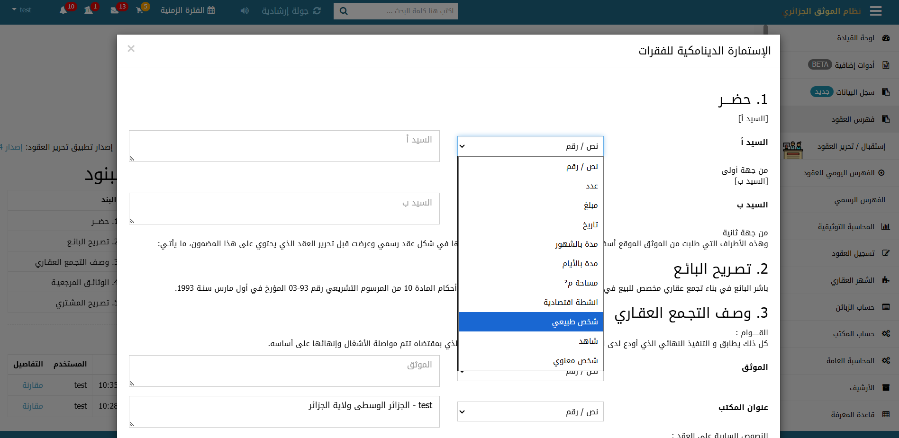
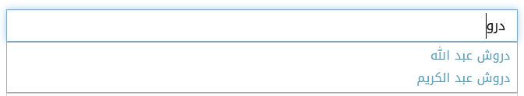
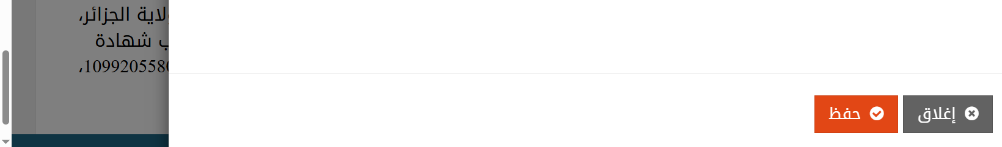
المثال الأول
في حال كان إسم المتغير [السيد]، حدد نوع المتغير "شخص طبيعي"، واكتب لقب الزبون لتُسترجع باقي معلوماته الشخصية من وثائق الثبوتية الممسوحة والمحفوظة في سجل الأشخاص الطبيعيين ضمن نظام الموثق الجزائري
املأ باقي الخانات وأنقر على زر الحفظ لحفظ التعديلات والاطلاع على النتيجة في فضاء التحرير
عند الانتهاء من التعديل اضغط على زر "حفظ" أسفل الشاشة

Slide 26
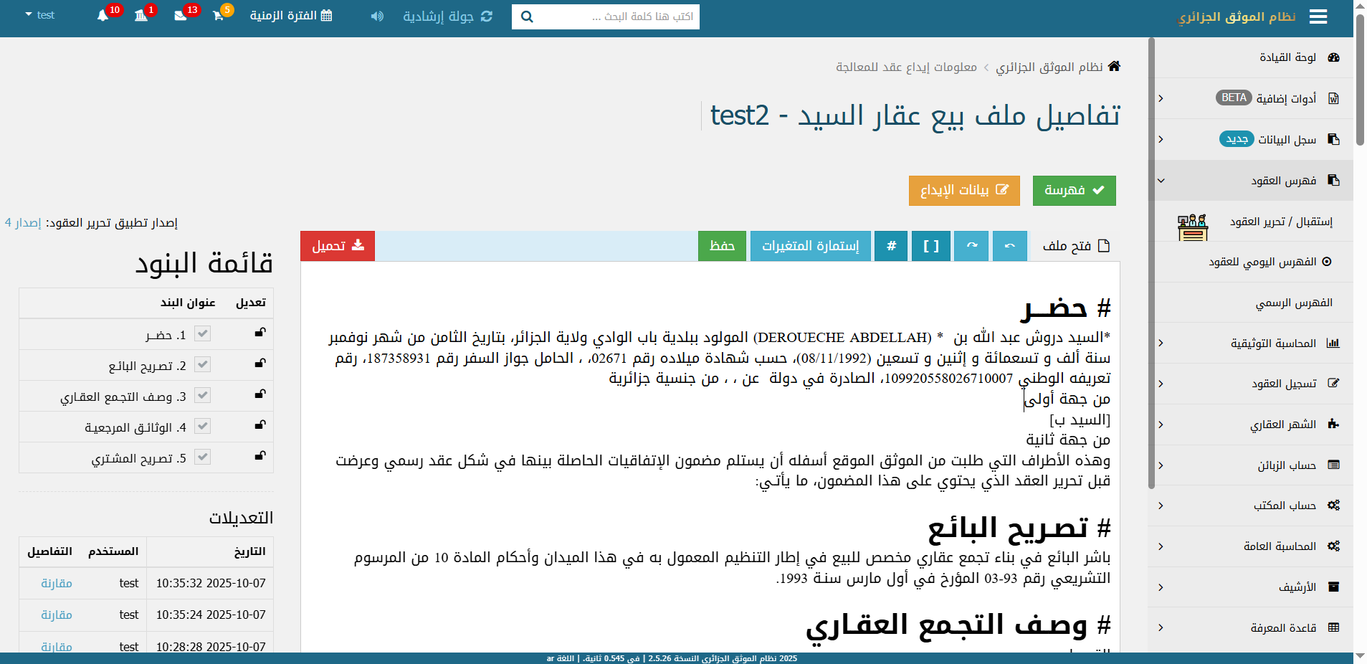
المثال الأول
تم إدراج كل البيانات الخاصة بالبائع بعد تحديد نوع المتغير، إذ يتم تحويل القيمة المدرجة إلى مقاطع أو فقرات حسب السياق الذي ترد فيه لربح الوقت وتفادي ارتكاب الأخطاء

Slide 27
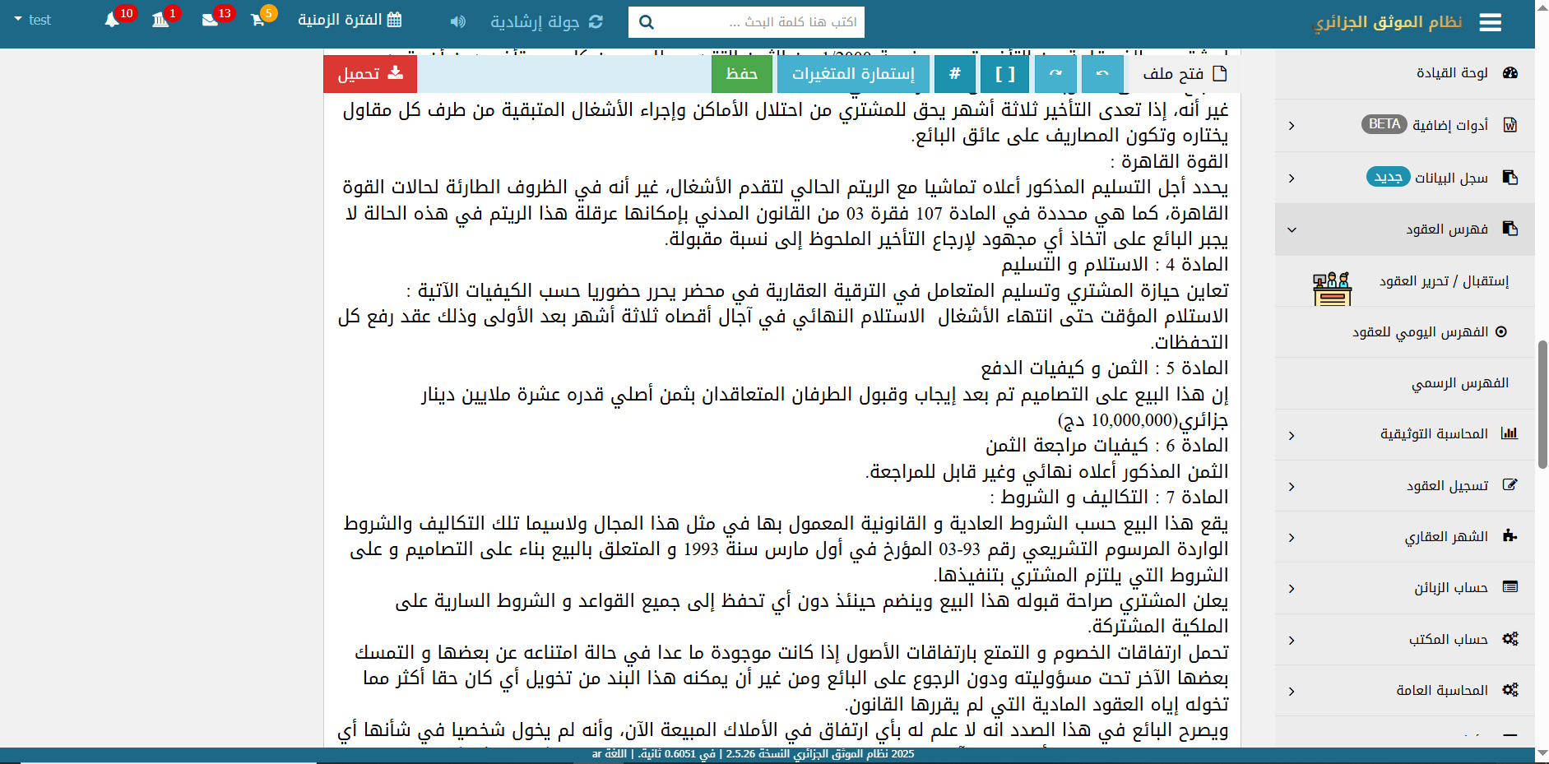
المثال الثاني
في البند الخاص بالثمن، اتبع نفس الخطوات لتعديل قيمة الثمن والخمس
في استمارة المتغيرات، اختر "مبلغ" وحدد قيمته

Slide 28
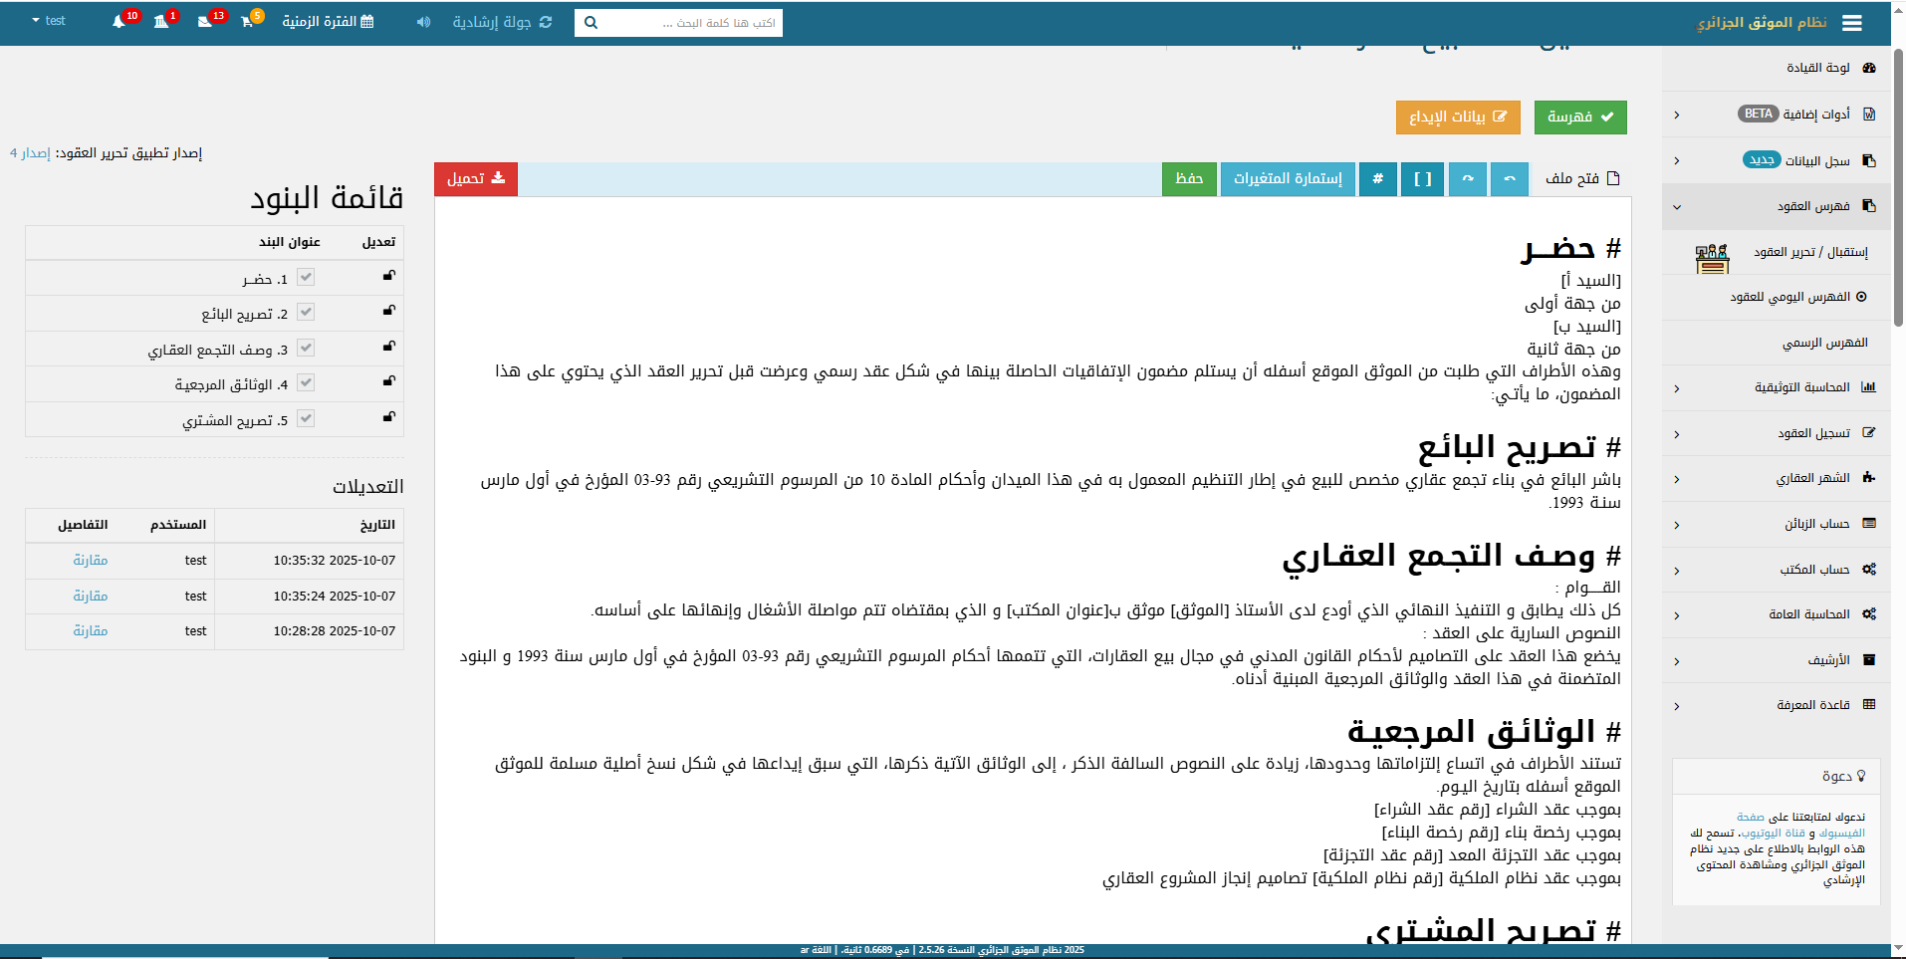
2) يمكنك اختيار ظهور البند في مستخرج العقد أو عدم ظهوره من خلال هذه الأزرار
1) عند الانتهاء من كافة التعديلات اضغط على زر "حفظ"
3) يظهر آخر تعديل، توقيته ومن قام به بشكل آلي
كما يمكن الاطلاع عليه بالضغط على زر "مقارنة"

Slide 29
المرحلة الثالثة: تحميل أصل العقد وإجراءاته

Slide 30
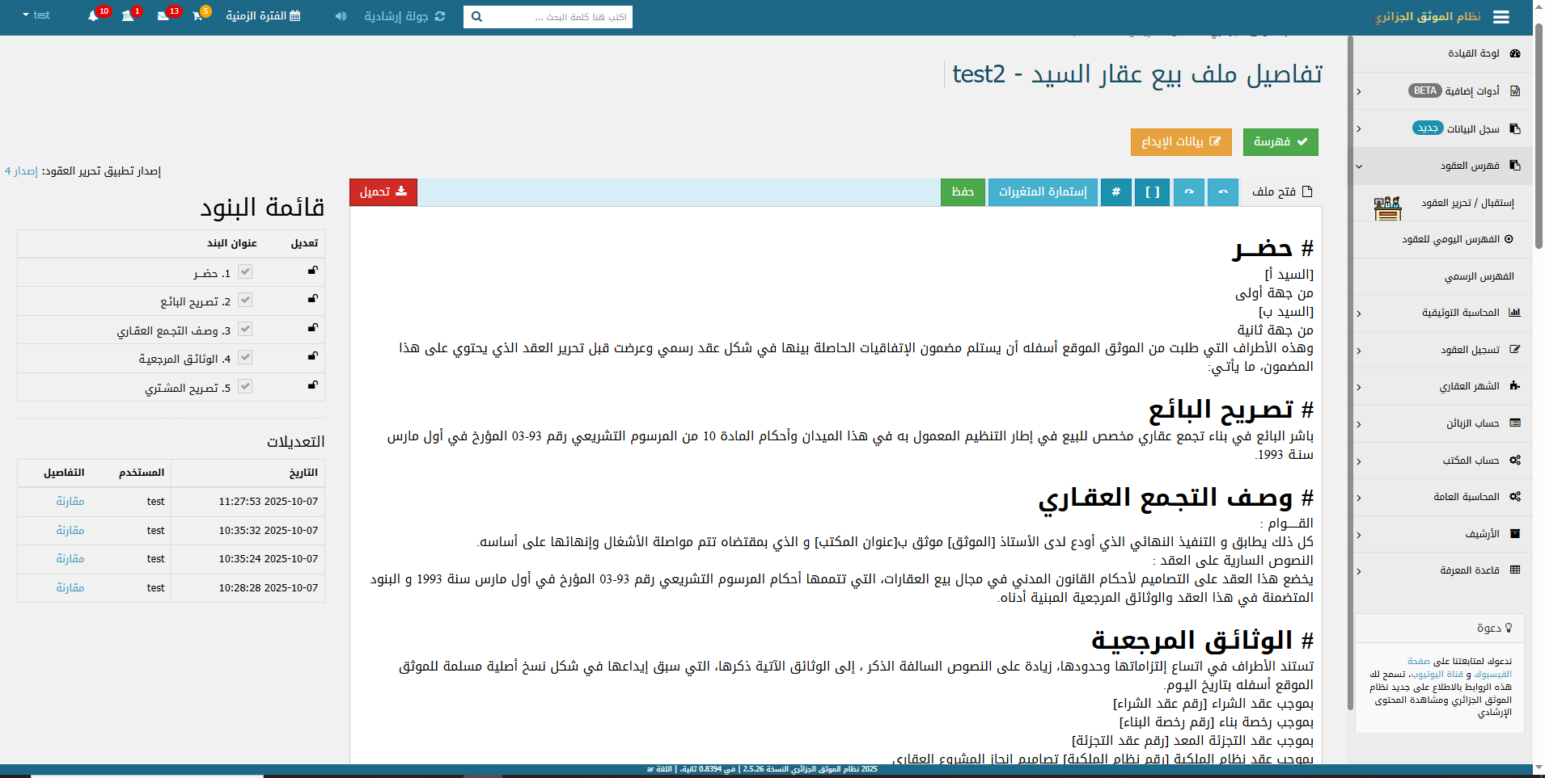
بعد حفظ التعديلات، اضغط على زر "تحميل"

Slide 31
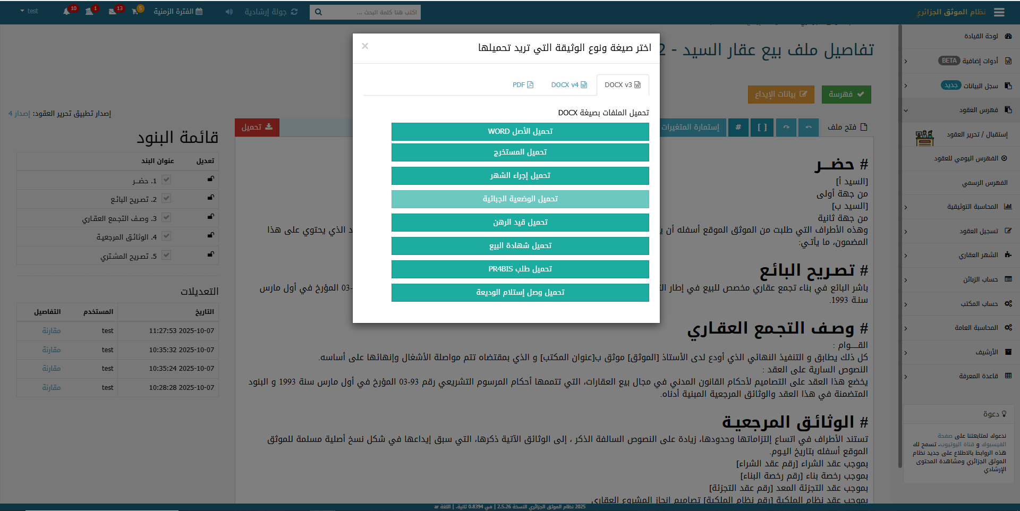
اختر صيغة الملف وقم بتحميله وحفظه مباشرة على جهازك

Slide 32
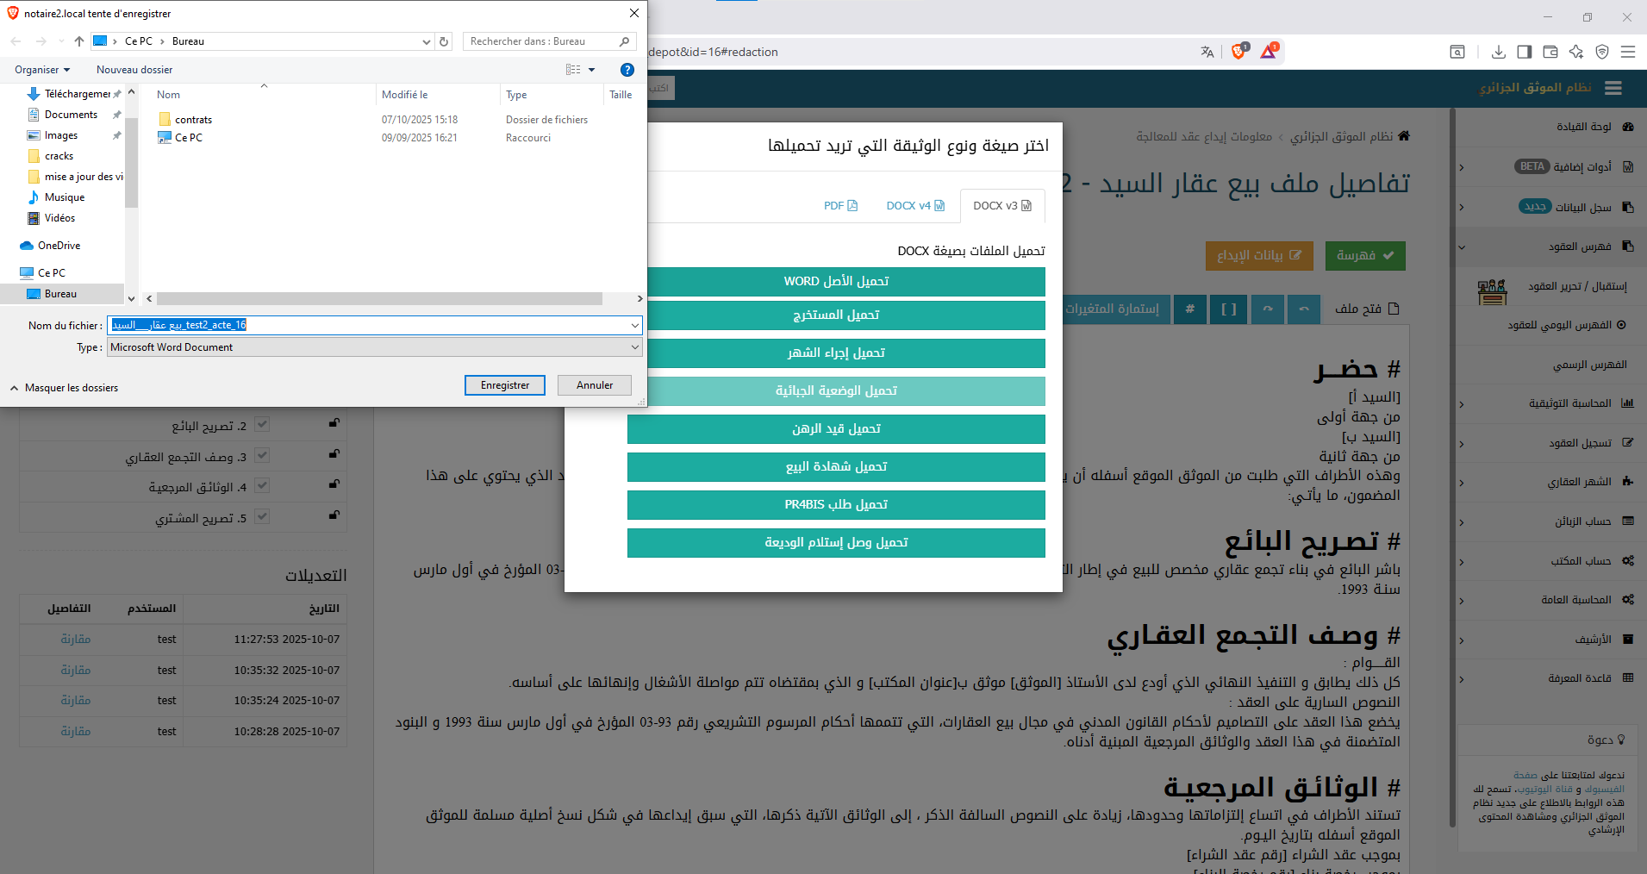
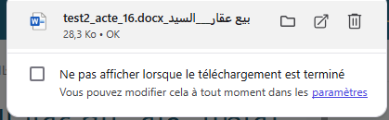
يمكنك الاطلاع على أصل العقد في قائمة التحميلات
يمكنك تعديل اسم الملف قبل حفظه

Slide 33
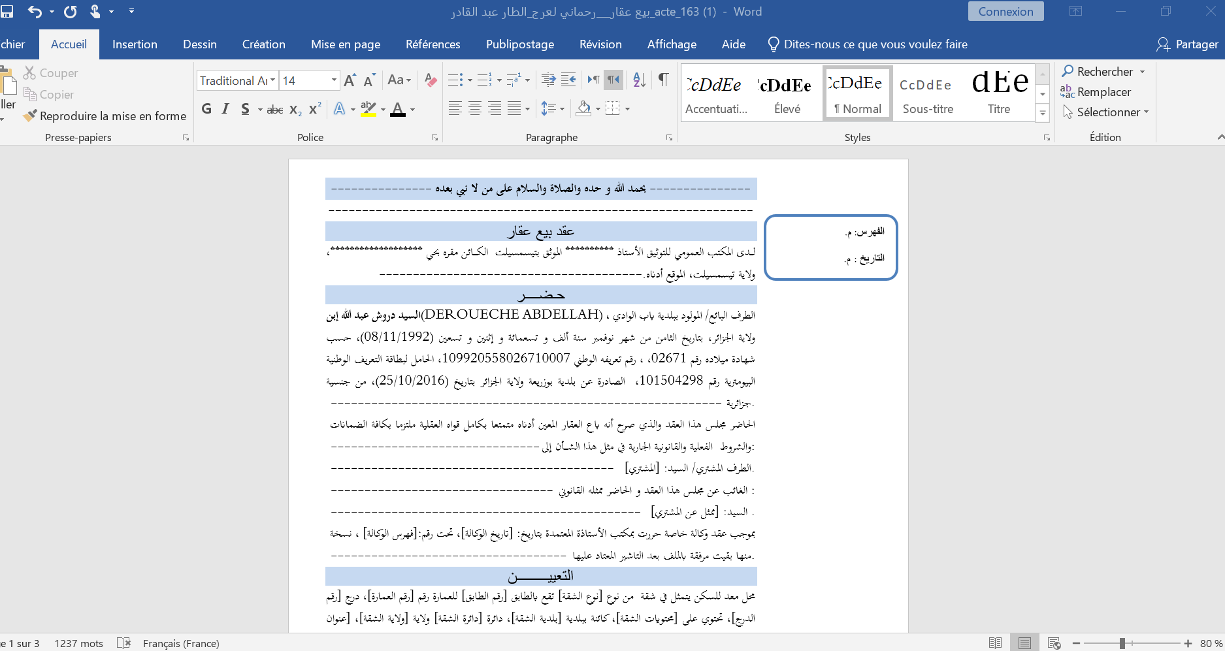
يمكنك الاطلاع على أصل العقد قبل طباعته

Slide 34
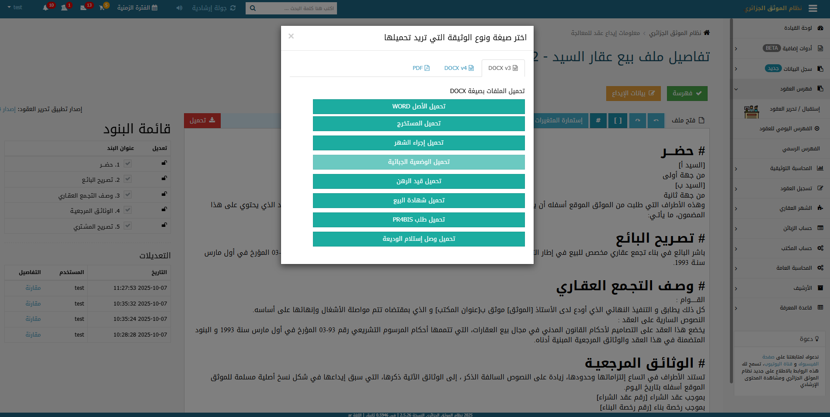
كما يمكنك تحميل مستخرج العقد وإجراء الشهر بنفس الخطوات

Slide 35
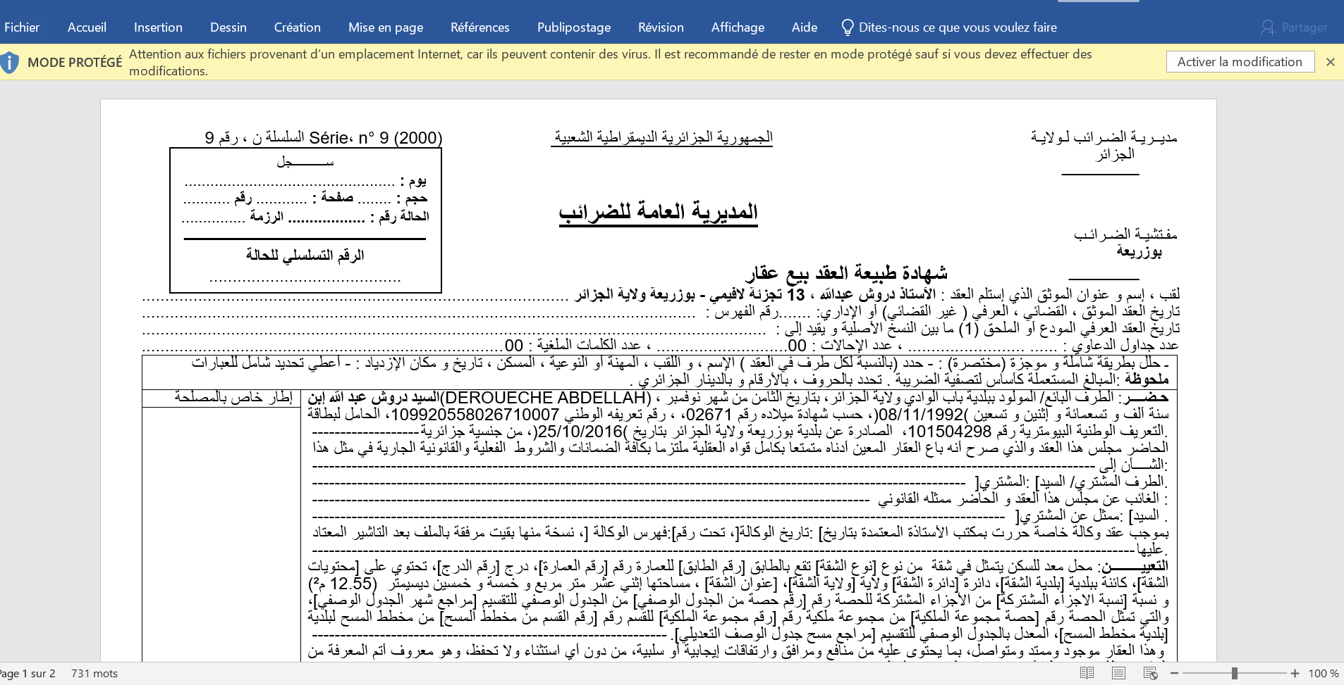
يمكنك الاطلاع على مستخرج العقد قبل طباعته

Slide 36
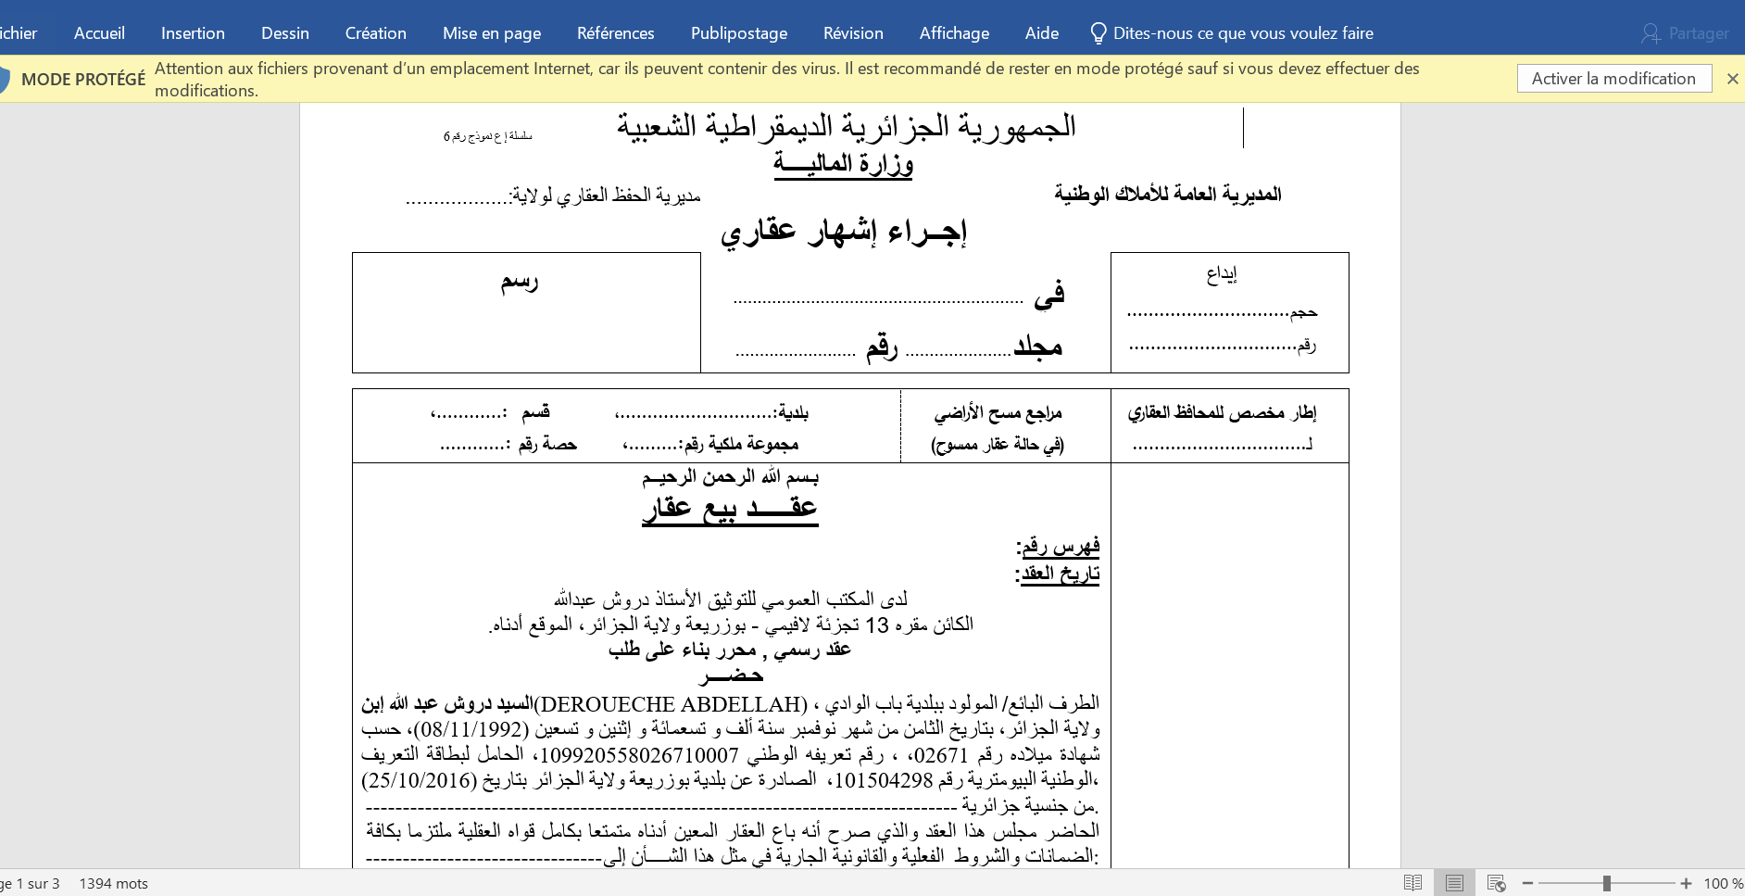
يمكنك الاطلاع على إجراء الشهر قبل طباعته
ندعوك لتجربة تحميل باقي الإجراءات ...

Slide 37
المرحلة الرابعة: فهرسة العقد

Slide 38
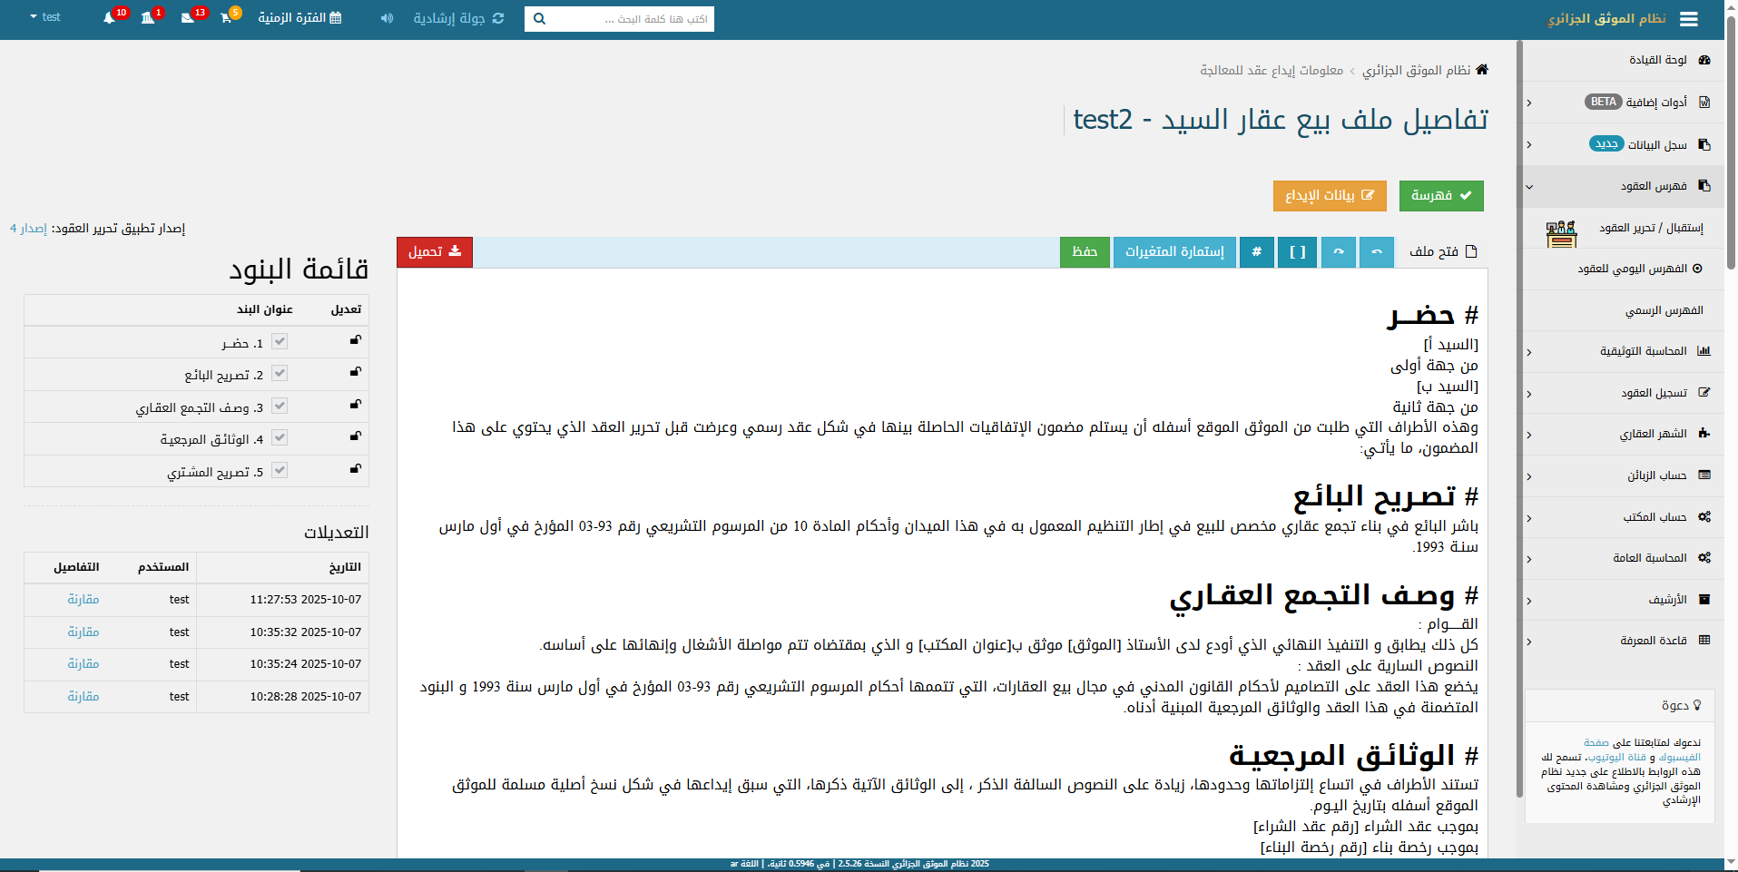
عد إلى فضاء التحرير وأنقر على زر الفهرسة للانتقال إلى المرحلة الموالية: فهرسة العقد...

